Slide 1
CPU実験1班 第10回進捗発表
2014. -1. 14
班名: Tomorrow
片山・丸中・三上・水野・横山^{(*)}
(*) 教養学部学際科学科総合情報学コース3年

Slide 2

「完動」までの道
画像じたいはだいたい出てる（はず）
FINV / FSQRTがソフトウェア実装
ステップ数がやたら多い（約70億）
シミュレーターと一致しない
FADD/FMULが未実装

Slide 3
「完動」までの道
FINV / FSQRTがソフトウェア実装
⇒丸中（コア係）が着手
シミュレーターと一致しない
⇒横山のシミュレーターをベースに、三上（シミュレーター係）がFADD/FMULのC実装に着手

Slide 4
コンパイラ係（片山）
インライン展開をオンにした
threshold = 10 ・・・動く
threshold = 20 ・・・シミュレーターがSIGSEGV
threshold = 30 ・・・BlockRAMに載り切らない
総命令数は50億命令程度になった模様
予定： 各種最適化を行う

Slide 5
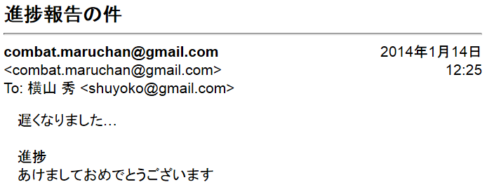
コア係（丸中）
今年もよろしくおねがいします

Slide 6
シミュレータ係（三上）
FADD/FMULのC実装
FADD（書いた）
明らかに変な挙動をするので、vhdlとの差分を確認中

Slide 7
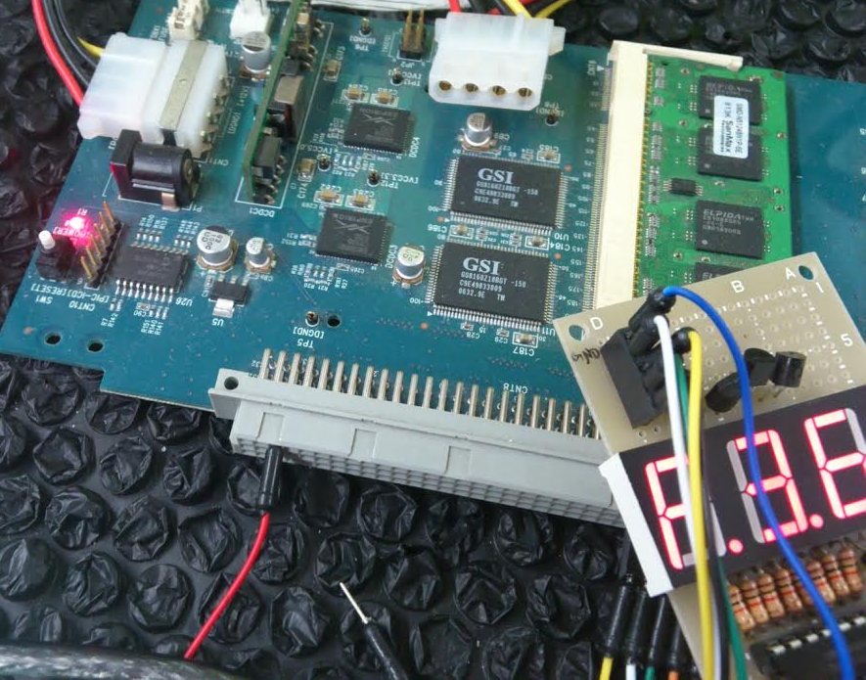
null係（横山）
命令数カウンタの上位・下位表示をボタンで切り替えられるようにした
このボタン (XRST) ⇒

Slide 8
メモ：進捗発表がいつまであるのか、最終報告日はいつなのかを聞く
Notes:
三月の第一回の火曜日

